Slide 1
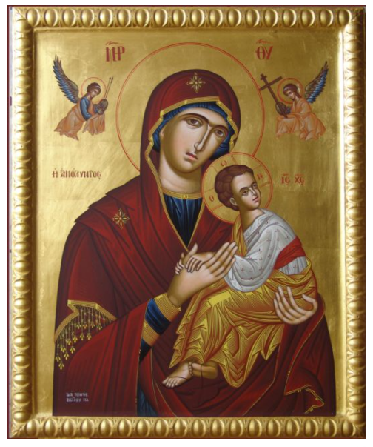
مريم العذراء أُمُّ يسوعَ وأُمُّنا

Slide 2
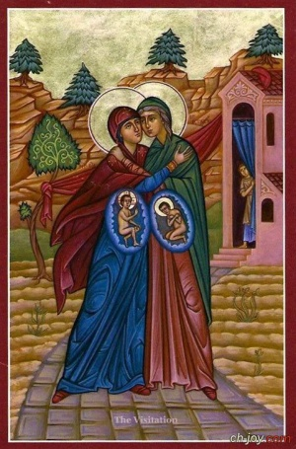
نص من الكتاب المقدس : (لوقا 1: 39 – 45).
" وفي تلكَ الأيام، قامت مريم وأسرَعَت .. ودخلت بيتَ زكريَّا وسلَّمت على أليصابات. فلمَّا سَمِعَت أليصابات سلامَ مريم، تحرَّكَ الجنينُ في بطنها، وامتلأت أليصابات مِنَ الروح القدُس، فَهَتَفَت بأعلى صوتِها : مُباركةٌ أنتِ في النساء ومُباركةٌ هي ثمرةُ بطنِكِ! فمِن أينَ لي هذا أن تأتي أُمُّ ربّي إليَّ؟ ما إن سمِعتُ صوتَ سلامَكِ حتى تحرَّكَ الجنينُ مِنَ الفرح في بطني، هنيئاً لكِ، يا مَن آمَنَت بأنَّ ما جاءها مِن عند الرَّبِّ سَيَتمُّ ".

Slide 3
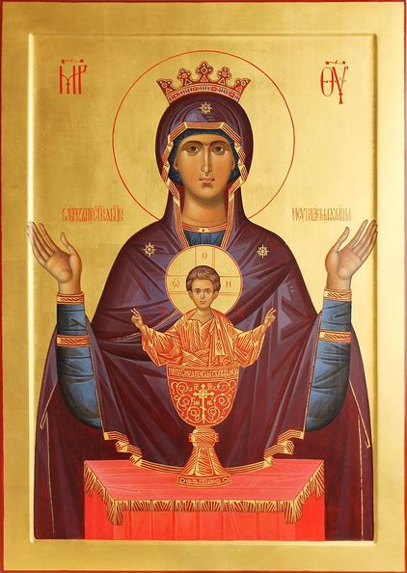
مَنْ هي مريم العذراء :
إنها مريم ابنة يواكيم وحنة ، فتاة من الناصرة، وُلِدَت في شيخوخة والديّها اللَّذينِ قدّماها نذراً لخدمة الرَّب في هيكلهِ، فتربّت في الهيكل على المحبة والإيمان والتواضع.
يظهر إسم مريم في البشارة مخطوبة ليوسف البار الذي هو من عشيرة داوود وهي حبلى من الروح القدس، بعد أن تقبَّلت بشارة الفرح من الملاك.

Slide 4
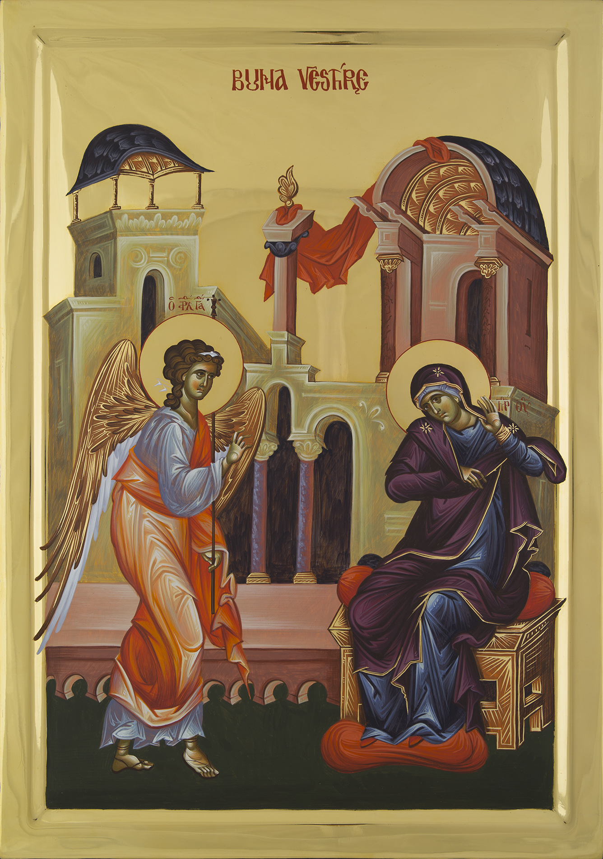
بشارة السيّدة مريم العذراء :
- كان مديح أليصابات لمريم علامة إيمان بالمسيح بقولها لمريم ( أمُّ ربي ).
إنَّ مريم ذهبت لتشارك نسيبتها أليصابات في فرح هذا السِّر العظيم المُشترك، وحتى تشارك نسيبتها فرحها بحبلها في شيخوختها، وهُنا امتلأت أليصابات من الروح القدس، وقالت لمريم : ما إن سمعتُ صوتَ سلامَكِ حتى تحرَّكَ الجنين من الفرح في بطني.
وهُنا تُنشِد العذراء مريم هذه التعظيمة حيث تجعل حبلها بيسوع منها أُمّاً وبتولاً مباركة ممجَّدة من قبل جميع الأجيال: ( تُعظِّمُ نفسي الرَّب وتبتهج روحي بالله مخلِّصي. فها منذُ الآنَ تطوبني جميع الأجيال).
عرس قانا الجليل : حيثُ تظهر مريم أمُّ الإله عند ابنها وتطلب من إبنها تخليص أهل العرس من ضيقهم. " ما بقيَّ عندهم خمر " .... " اعملوا ما يأمركم به " ( يوحنا 2: 3 – 5).
قَبِلَت مريم العذراء بإيمان وطاعة كل ما ارادهُ الله لها. وقبلت أن تحمل أعباء مسيرة الخلاص، ورافقت يسوع بحب وإيمان في كل مراحل حياته.
" فمِن أينَ لي هذا أن تأتي أُمُّ ربّي إليَّ" (لوقا 1 : 43)

Slide 5

مريم العذراء أمُّ الكنيسة :
"وكانوا يواظبون كُلُّهم على الصلاة بقلبٍ واحدِ مع بعضِ النساء ومريم أمُّ يسوع وإخوتهِ ". (أع 1 : 14).
إنَّ بقاء مريم العذراء مع جماعة الرُسل الذين كانوا ينتظرون موعد الآب بحلول الروح القدس عليهم، لتُشَدِّد إيمانهم، وتقوّي ثقتهم وتُشاركهم فرحهم وتشجعهم، ولِتفتح لهم أبواب العُليَّة وتدفعهم للخروج إلى جميع أنحاء الأرضِ كُلَّها.
مريم العذراء هي مثال للمحبة والحنان وأيضاً مثال للسيّدة العظيمة التي عاشت ذلكَ مع ابنها الرب يسوع .

